Slide 1
第9课
资产阶级革命与资本主义制度的建立

Slide 2
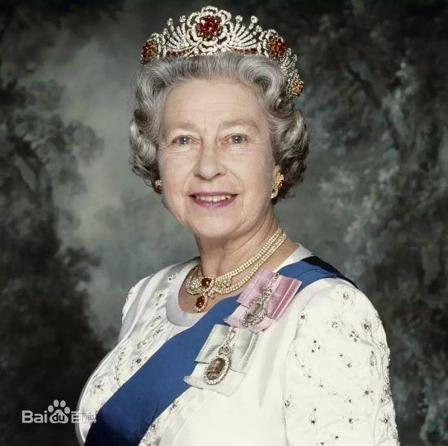
英、美、法资产阶级革命
英国
16——17世纪的英国爆发资产阶级革命的因素
1）商品经济发展，资本主义经济出现（根本原因）
2）资产阶级＋新贵族势力增强，向专制王权发起挑战。（实质上是一种新的社会制度对旧社会制度的挑战，即资本主义对抗封建主义）
3）欧洲的思想解放运动（文艺复兴、宗教改革、近代科学的兴起及早期启蒙运动的影响）

Slide 3
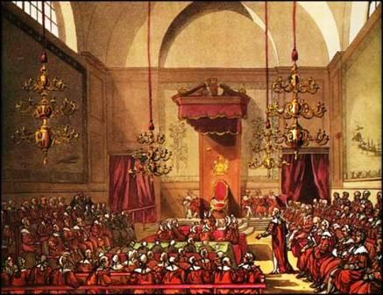
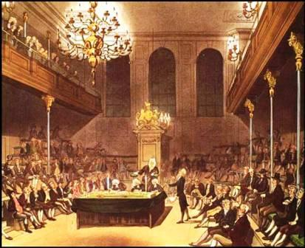
议会的上院
议会的下院
⑴出现时间：
1265年
上院
下院
贵族和教会代表
⑵组成：
乡绅、市民、资产阶级、新贵族
⑶权力：
传统议会可限制国王征税
⑷性质：
封建性质等级代议机构
⑸与王权的关系：
限制王权

Slide 4
光荣革命
根本原因：封建专制统治阻碍了资本主义的发展
导火线及开始：为镇压苏格兰人民起义，国王不得不召开休会多年的议会
（1）资产阶级和新贵族领导
的议会最终获得胜利，国王
被押上断头台，成立共和国
（2）斯图亚特王
朝复辟，反攻倒算
（3）1688年 光荣革命解决了议会和国王斗争的矛盾。
结果：1689年《权利法案》
奠定君主立宪制的基础

Slide 5
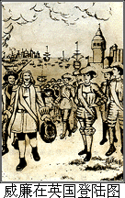
1688年
宫廷政变
— 光荣革命

Slide 6
《权利法案》
全称《国民权利与自由和王位继承宣言》，是英国资产阶级革命中的重要法律性文件，但非是宪法。奠定了英国君主立宪政体的理论和法律基础，确立了议会所拥有的权力高于王权的原则，标志着君主立宪制开始在英国建立，为英国资本主义的迅速发展扫清了道路。
意义：
1.为限制国王的权力提供的法律保障。
2.确立了议会的权力。
3.英国从此确立了君主立宪制的资产阶级统治。
4.国王日益处于“统而不治”的地位。

Slide 7
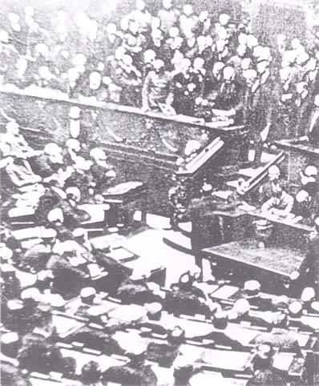

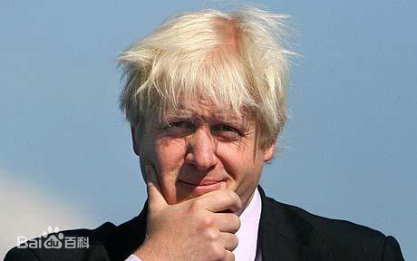
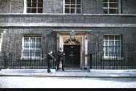
对政府事务进行监督
议会下院
首相
首 相
形式任命
下院选举中获胜多数党领袖担任
内阁与首相在政治上共进退
英王
提出内阁成员名单并组阁
选举
政 党
对议会集体负责
选 民
内阁（政府）

Slide 8
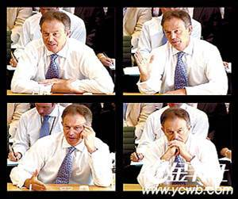
英国前首相布莱尔追随美国出兵伊拉克，因而在国内饱受争议，你认为：
◆ 内阁成员大体上是赞成还是反对？为什么？
赞同。集体负责，共同进退。
◆ 女王伊丽莎白二世如果反对，布莱尔会不会为此而撤兵，为什么？
不会。首相掌握行政大权，不对国王负责。
◆ 如果议会中大多数都极力反对，结果又会如何？
议会可以通过对政府的不信任案，要求内阁下台；内阁要么下台，要么宣布解散议会，重新选举。

Slide 9
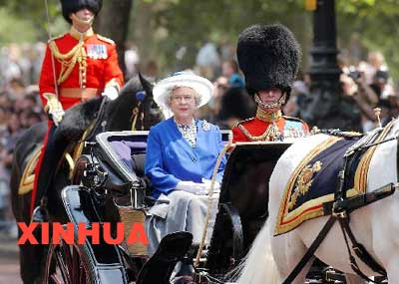
英王扮演的角色
英国女王的头衔全称是“天佑大不列颠及北爱尔兰联合王国和她的其他领土及领地的女王、英联邦元首、基督教护教者伊丽莎白二世”

Slide 10
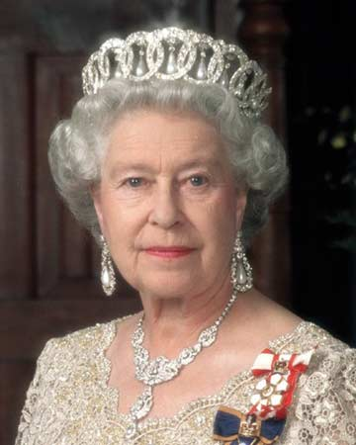
英国王室存在的作用
英王是国家元首，在对外交往中代表英国
英王是国家的人格化，成为民族团结的纽带和国家统一的象征
英王作为英联邦首脑，还起着维系英联邦的纽带作用

Slide 11
英国宪法
到今天为止，英国都没有一部成文的宪法，它是700年来习惯法的总和，最早就追溯到《自由大宪章》。
尊重传统，一方面是英国宪法的效力源泉。英国的宪法并不具有至上性，英国有的只是议会至上。英国宪法是一部典型的不成文宪法，其中包括为数众多的宪法性法律，宪法惯例以及宪法判例。这些以普通法律，政治习惯等方式表达出来的宪法与普通的法律和政治习惯虽然在表现形式上并没有区别，但是在实际的政治生活中却有相当大的差异。英国宪法不但具有通常的法律效力，而且更有超出一般法律的宪法性效力。它们高度稳定，一些著名的宪法性法律，如1215年的《自由大宪章》，1628年的《权利请愿书》，1689年的《权利法案》，1701年的《王位继承法》等，历经数百年还一直是有效的法律文件。其神圣性远非普通的法律可比，甚至连成文宪法国家的宪法典也望尘莫及。而这种独特的状况恰恰是来自于对传统极端尊重的信念。

Slide 12
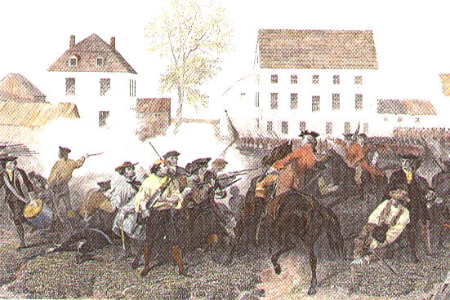
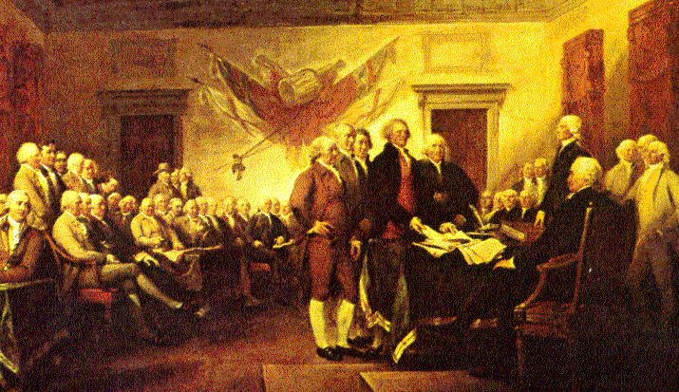
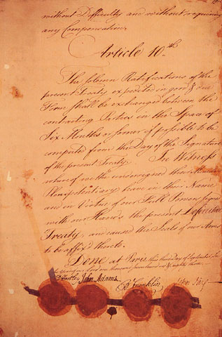
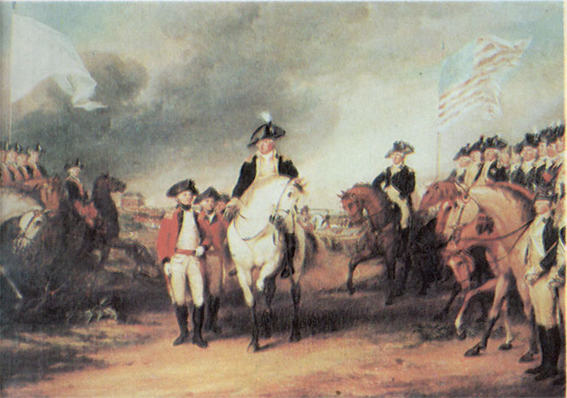
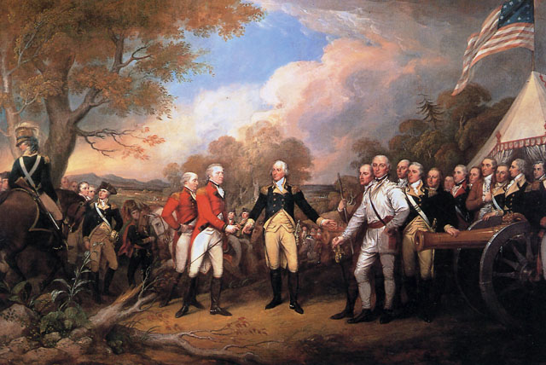
1775年来克星顿枪声
1776年《独立宣言》
1783年英国
正式承认
美国独立
1777年萨拉托加战役
1781年约克镇英军投降

Slide 13
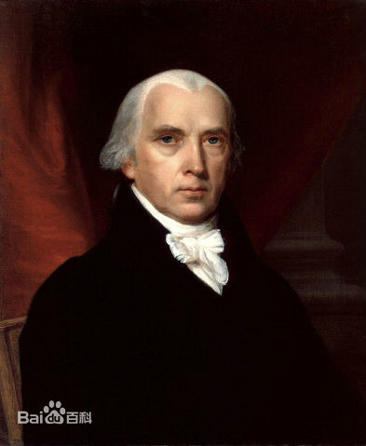
詹姆斯·麦迪逊，被誉为美国宪法之父。他主张建立强而有力的中央政府，并且全盘修改邦联条款，是一位联邦主义者。宪法公布后为了克服反对势力、使部分反对的州批准宪法，麦迪逊等联邦主义者以普布利乌斯为笔名，撰写了一系列文章并将其结集为《联邦党人文集》。该论文集主要谈论外部制约限制的民主、权利的分立、对宗教的控制，其中均充满洛克、孟德斯鸠的自由学说，体现并深刻影响了美国的政治思想和宪政思想。
詹姆斯·麦迪逊

Slide 14
“如果人人都是天使，就不需要任何政府了；如果是天使统治人，就不需要对政府有外来的或内在的控制了。”
——”宪法之父”麦迪逊
在设计一个由人来统治人的政府时，最大的困难在于：你必须首先使政府有能力控制；其次要强制政府控制自己。 ——麦迪逊
原则：中央集权与地方分权结合;分权制衡.
目的：防止任何形式的个人独裁和政府滥用权力

Slide 15
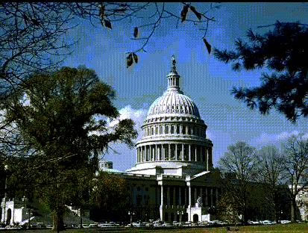
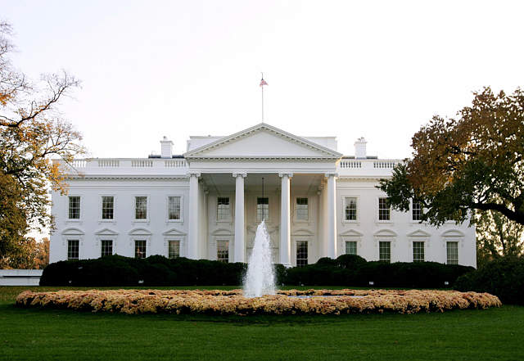
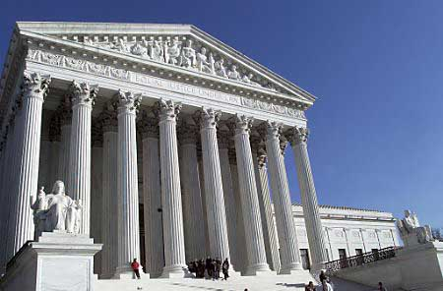
三权分立
Capital , the United States
President
Supreme Court
国会
<立法>
总统
<行政>
最高法院
<司法>
参议院
众议院
内阁
其他机构
最高法院

Slide 16


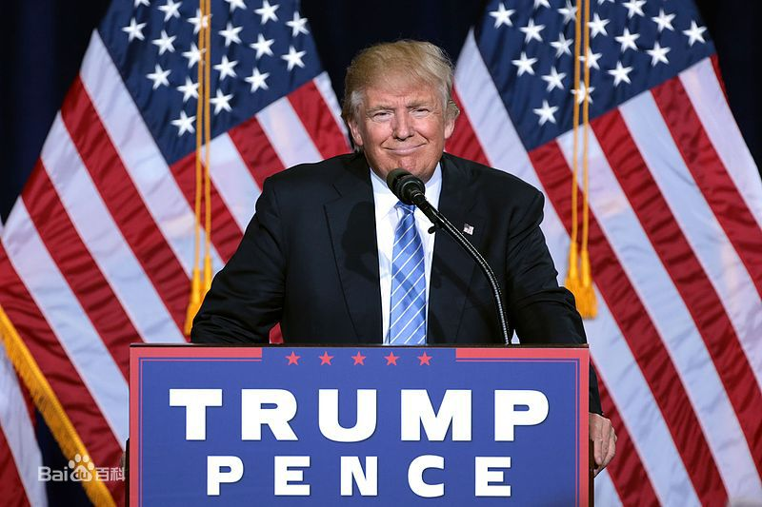
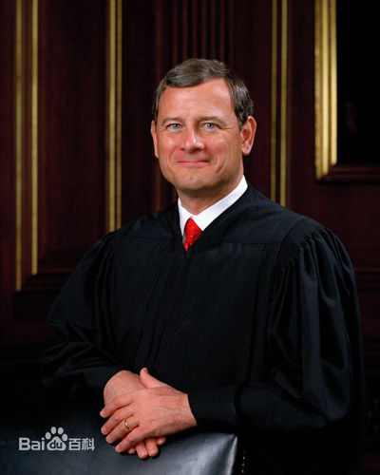
众议院
参议院
最高法院首席大法官
总统

Slide 17
总统职权：
①国家元首；
②政府首脑；
③军队总司令
制衡权力：
①对宪法负责，有权否定国会通过的法律；
②提名任命政府高级官员，任命大法官;
③有权与外国缔结条约。

Slide 18
国会制衡权力：
①总统任命的官员, 与外国缔结的条约必须得到国会批准
②国会复议时可用2/3多数推翻总统对国会法案的否决.

Slide 19
职权：
①行使最高司法权；
②对法律及条约拥有最高解释的权力
制衡权力：
有权审查行政和立法行为，如果它认为违宪，可宣布其无效

Slide 20
联邦法院可宣布总统法令违宪，审查行政行为，行使最高审判权
总统
（行政权）
可否决国会的法律
国会可以三分之二多数通过总统否决的法律；可以弹劾总统
总统任命大法官
分权与制衡
法院可宣布法律不合宪法，可以解释一切法律和条约
国会
（立法权）
联邦法院
（司法权）
总统任命的法官须经国会确认

Slide 21
三种制度：
两项分权：
三个原则：
共和制、联邦制、总统制
联邦内部分权
中央与地方分权
横向
纵向
联邦制原则
分权制衡原则
民主原则（总统和议员由选民选出）

Slide 22
南北战争（1861—1865 年）
1.原因：美国南北双方在关税、西部领土建州等问题上矛盾重重，焦点是奴隶制的存废问题。
2.过程：1861年内战爆发，林肯领导的联邦政府先后颁布《宅地法》和《解放黑人奴隶宣言》，赢得民众支持，最终击败了南方。1865年，内战结束。
3.评价：维护了美国的国家统一，基本解决了农民的土地问题；在法律上承认了黑人的公民权利，为此后美国的发展和迅速崛起奠定了基础，但黑人仍备受歧视。

Slide 23
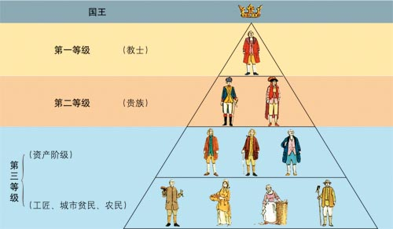
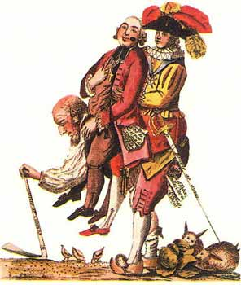
法国大革命
材料一 资产阶级对旧政权极不满意。他们愤恨自己受到贵族的冷落、被王室看作二等臣民并被排除在官僚机构、教会和军队中的高级职位之外。简言之，资产阶级想要获得与他们日渐增长的经济力量相称的政治权力和社会声望。
——斯塔夫里阿诺斯《全球通史》
法国封建制度严重阻碍资本主义发展，力量日益壮大的资产阶级迫切要求摆脱封建专制统治和等级制度的束缚
材料二 通过“社会契约”的学说，卢梭提出了全新的国家组织原则，而“人民主权论”则更是直接为法国大革命提供了理论旗帜。
——吕一民《法国通史》
启蒙思想对民众产生了深刻影响
材料三 与此同时，随着美国革命走向成功，上至议会，下至城堡开始有人讨论“人的权利。”
——玛丽·普拉特·帕米利《法国简史》
美国独立战争的刺激
Notes:
法国封建制度严重阻碍资本主义发展（根本）—— 经济不平等的真正症结还是在于特权免税制度上。为了换取政治上的集权,王权在与贵族的讨价还价中作出让步,赋予贵族免税特权。因此,社会中最富有的群体逃避于国家税收体制之外,全部财政负担落到第三等级。

Slide 24
第三共和国
政体
第一共和国
第二共和国
共和制
君主
立宪
七月王朝
攻占巴士底狱
第一帝国
帝制
第二帝国
封建
专制
时间
波旁王朝复辟
1788
1815
1789
1792
1804
1830
1848
1852
1870

Slide 25
1875年宪法确立法国共和制
 |  | 产 生 | 任期 | 权力
行政权：
①有权任命部长和一切军政要员, ②缔结并批准条约, ③有特赦权, ④在参议院赞同下有权解散众议院
由参议院和众议院联席会议选举产生
7年
可连选连任
总统
参议院
由地方参议会代表组成的选举委员会间接选出
9年，每3年改选其中1/3
有权否决众议院的议案
立 法 权
众议院
由普选产生,受财产资格和在法国居住时期的限制
提出并通过法案但受到总统和参议院的控制
4年
司法权
最高法院，由参议院授权组成

Slide 26
（行 政 权）
任命
参众联席会议选出
总 统
内阁部长
组成政府
得 到
负责
参议院
组成国民议会
众议院
（间选产生）
（立 法 权）
选举
解 散
同 意
选 民
可 以
（普选产生）

Slide 27
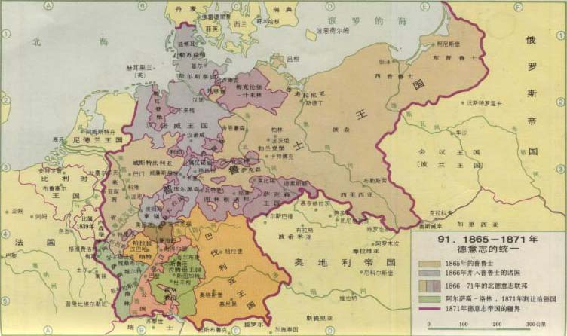
1、1864普奥对丹麦
2、1866普奥战争
3、1870普法战争
1865-1871年德意志统一

Slide 28
确立：
1871年《德意志帝国宪法》的颁布
内容：
⑴实行君主立宪政体
⑵实行联邦制国家
 |  | 产 生 | 权 力
行 政 权
掌握国家大权,是国家元首和军队统帅,宣战、媾和、缔约、召集和解散议会，统帅军队，权力巨大
皇帝
继 承
掌握行政大权，是内阁首脑，拥有绝对权力,任期由皇帝决定,只对皇帝负责
宰相
由皇帝任命
联邦议会
由各邦君主和自由市任命的代表组成
权力巨大，未经联邦议会同意，任何法律均无效
立 法 权
帝国议会
权力小，通过的法案必须得到联邦议会和皇帝批准才能生效，不拥有任何行政权监督权
选民直接选举产生

Slide 29
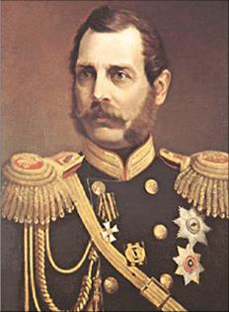
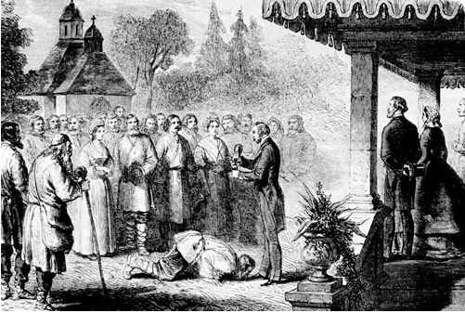
1861年，亚历山大二世颁布了废除农奴制的法令。
贵族宣读“解放”农奴的法令
亚历山大二世

Slide 30
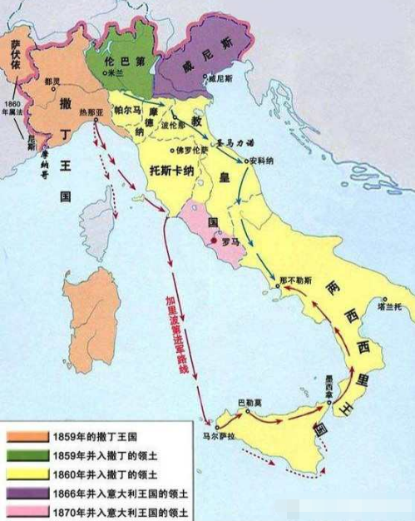
意大利的统一
19世纪中期处于分裂状态
1859年 从奥地利收复
1861年 意大利王国
1866年 统一威尼斯
1860年 并入撒丁王国
1870年 并入意大利王国

Slide 31
明治维新措施
项目 | 内 容 | 目 的
政治 | （1）废藩置县 （2）废封建身份制度，四民平等，取消武士特权 | 加强中央集权
经济 | （1）改革币制 （2）土地改革 (3)地税改革： (4)殖产兴业 | 发展资本主义
文化 | 提倡“文明开化”，努力发展教育 | 发展近代教育
军事 | 建立新军队 | 为对外扩张创造条件

Slide 32
近代日本天皇政体示意图
天皇
协助天皇
总揽统治权、
行使立法权
掌握军队统帅权
服务于天皇
枢密院（顾问）
议会
（立法）
内阁
（行政）
三权分立
协赞天皇行使立法权
审议国家预算案权力
行政机关，只对天皇
负责，成员由天皇任命
法院
（司法）

Slide 33


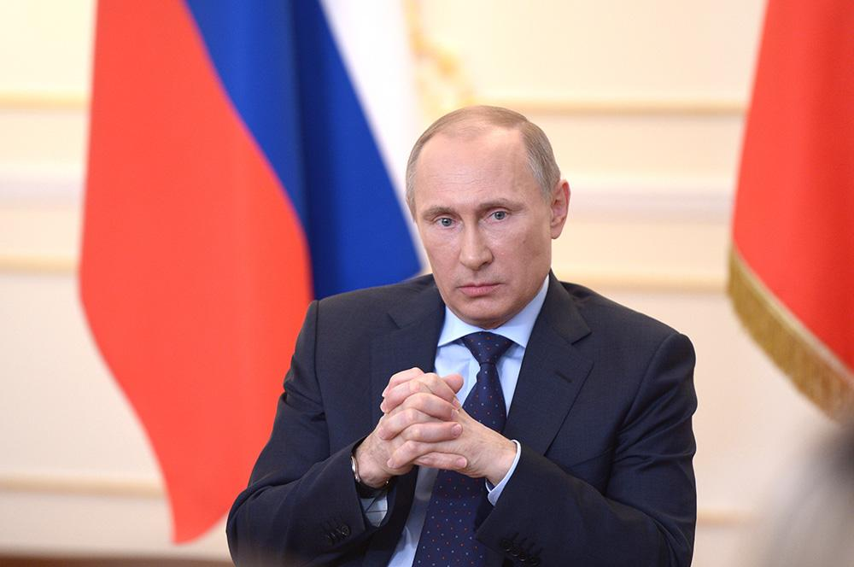
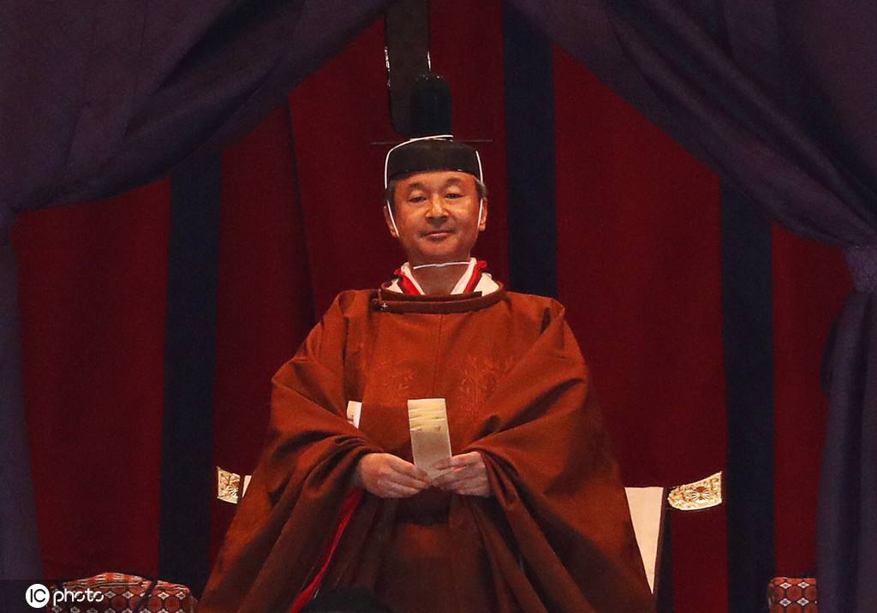

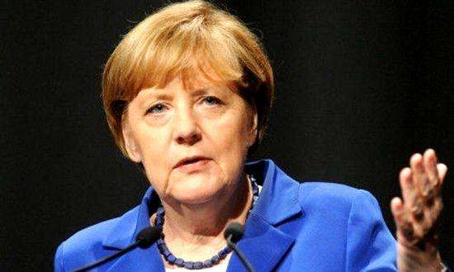

当今主要资本主义国家元首
英国女王
美国总统
俄罗斯总统普京
伊莉莎白 二世
特朗普
意大利总理 孔特
德国总理 默克尔
日本天皇德仁
马克龙
法国总统

Slide 34
17—18世纪的革命与制度建立
19世纪的扩展
1688“光荣革命”
君主立宪政体
沙俄农奴制改革
1861
英国
1689《权利法案》
1701《王位继承法》
1865
美国内战结束
知识小结
1775-1783
资产阶级革命
美国
1776《独立宣言》
1868
日本明治维新
《1787宪法》
共和
政体
1789-1815
1870
意大利完成统一
《人权宣言》
法国
《1791宪法》
1871
德意志帝国建立
《民法典》

Slide 35
如何从人类历史发展的角度看待资本主义？
材料一 资产阶级，由于一切生产工具的迅速改进，由于交通的极其便利，把一切民族甚至最野蛮的民族都卷到文明中来了。它的商品的低廉价格，是它用来摧毁一切万里长城、征服野蛮人最顽强的仇外心理的重炮。它迫使一切民族——如果它们不想灭亡的话——采用资产阶级的生产方式；它迫使它们在自己那里推行所谓的文明，即变成资产者。……资产阶级在它的不到一百年的阶级统治中所创造的生产力，比过去一切世代创造的全部生产力还要多，还要大。
——马克思 恩格斯《共产党宣言》
材料二 资本来到世间,从头到脚,都流着血和肮脏的东西。……一有适当的利润，资本就会非常胆壮起来。只要有10％的利润，它就会到处被人使用；有20％，就会活泼起来；有50％，就会引起积极的冒险；有100％，就会使人不顾一切法律；有300％，就会使人不怕犯罪，甚至不怕绞首的危险。如果动乱和纷争会带来利润，它就会鼓励它们。
——马克思《资本论》第二十四章

